Slide 1

Практика подгруппы № 1
Хачатрян Роза
Гильманова Альмира
Уразаев Никита
Валитова Камила

Slide 2
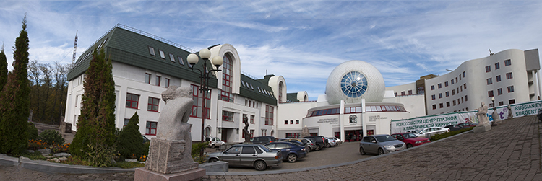
Всероссийский центр глазной и пластической хирургии

Slide 3

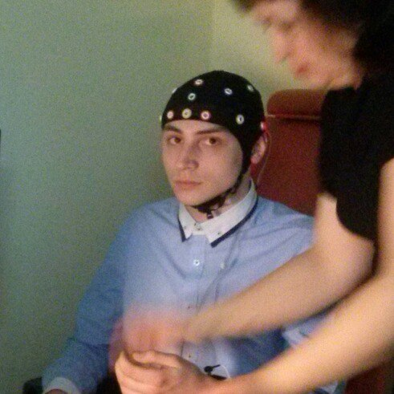
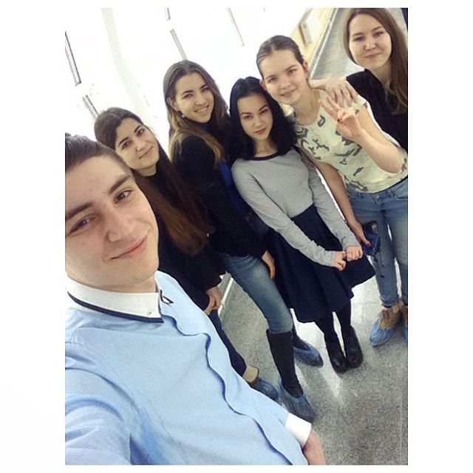
1 день
Знакомство с центром и деятельностью психолога в нем
Экскурсия по центру, знакомство с аппаратурой

Slide 4
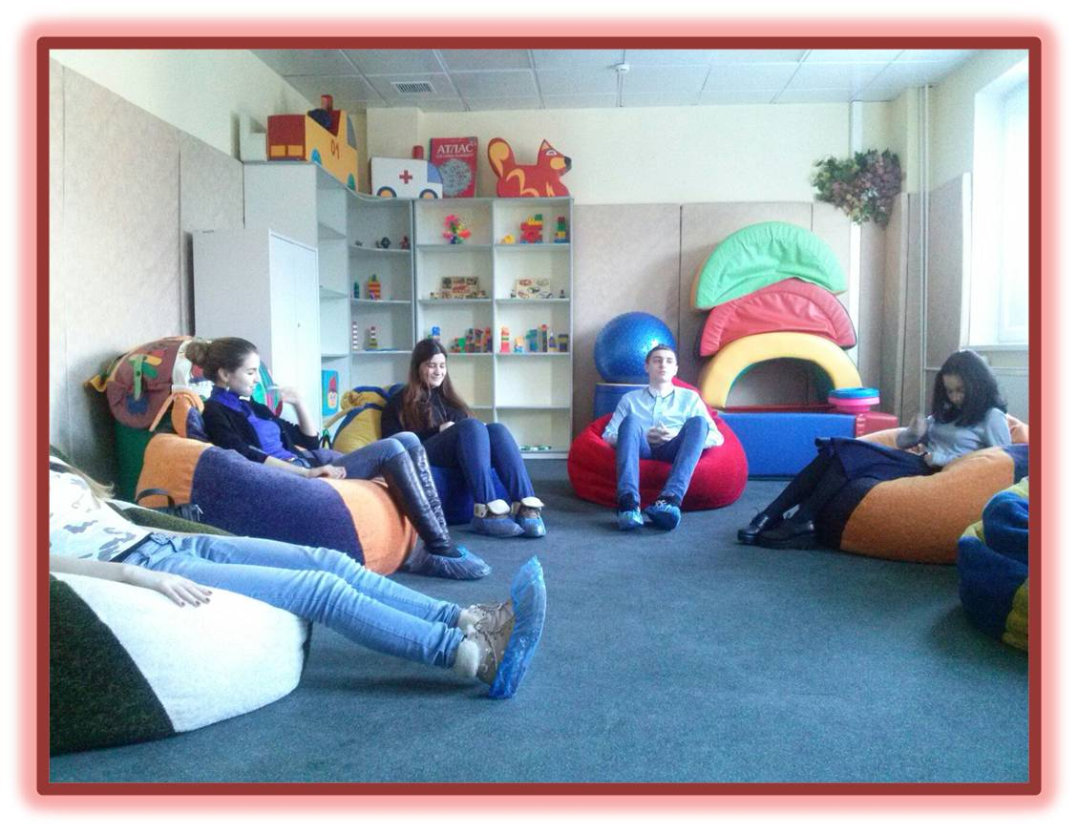
2 день
Присутствовали на занятии по саморегуляции

Slide 5
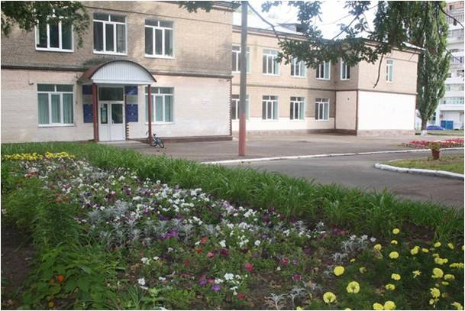
МБОУДО ЦППМСП

Slide 6

1 день
Знакомство с центром и его структурой
Просмотр постановочного фильма о Фостеровской (замещающей) семье

Slide 7

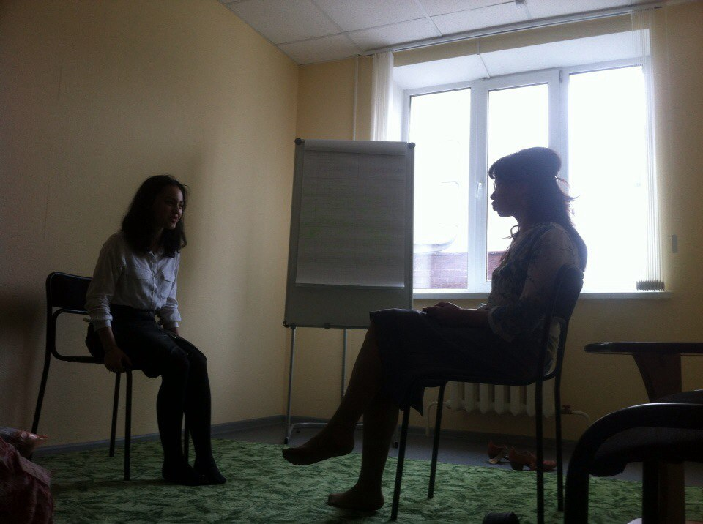
2 день
Знакомство с отделом по работе с кровными семьями
Наблюдение за консультацией психолога

Slide 8

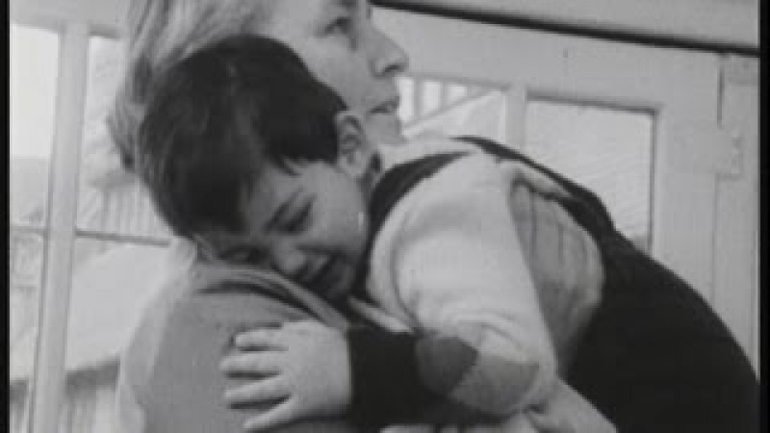
3 день
Просмотр документального фильма «Джон»
Подведение итогов

Slide 9


УКСИВТ

Slide 10

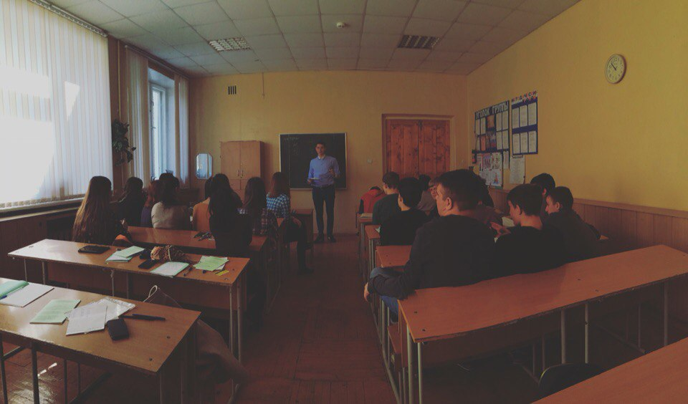
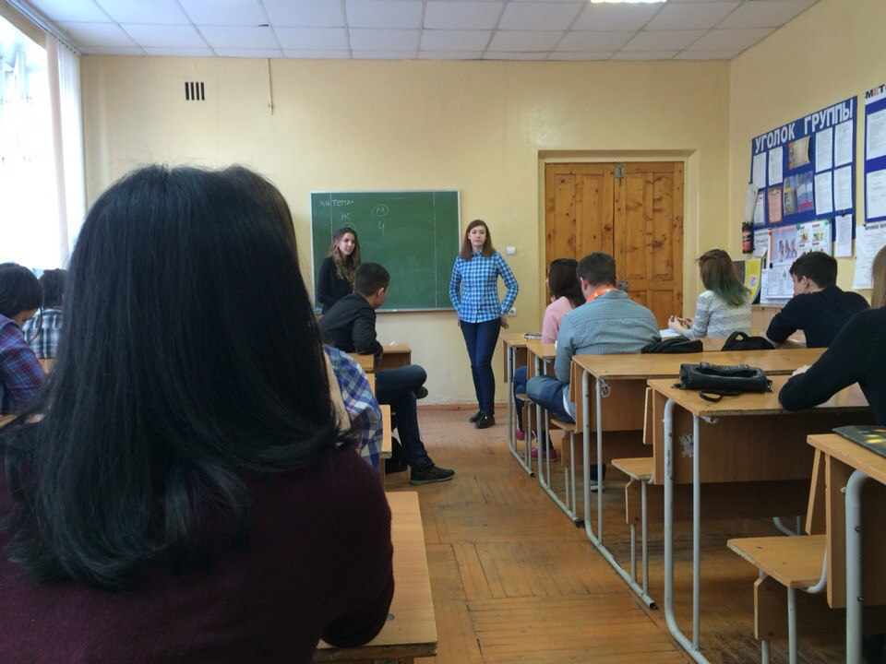
Проведение тренинга с тремя группами студентов

Slide 11
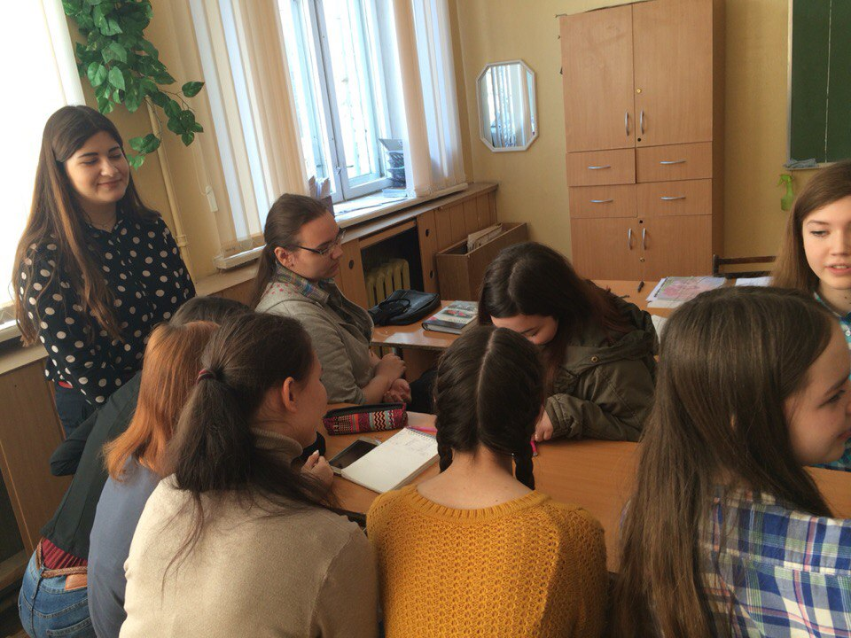
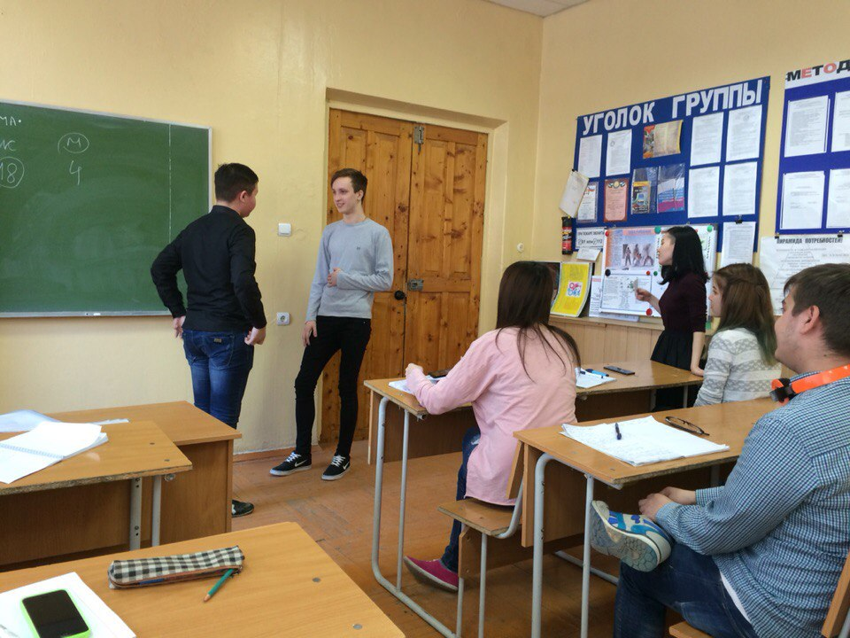
Проведение тренинга с тремя группами студентов

Slide 12
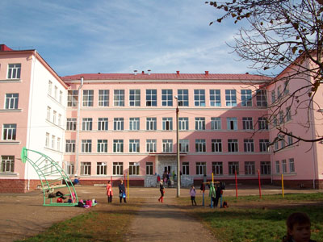
Гимназия № 86

Slide 13

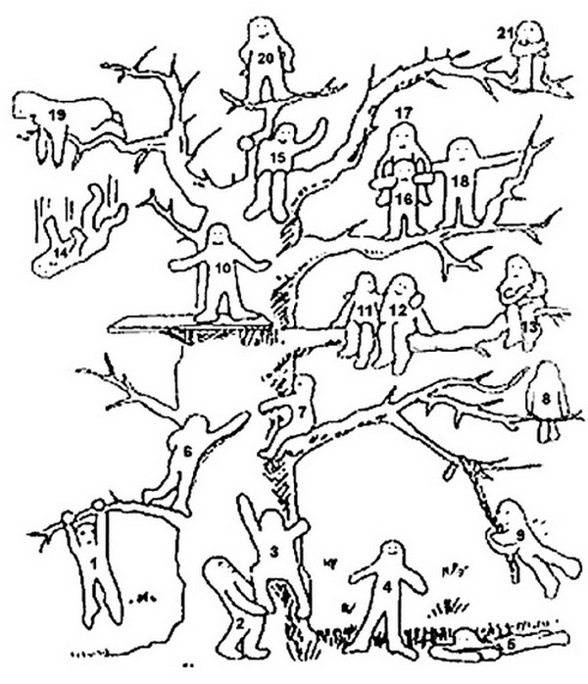
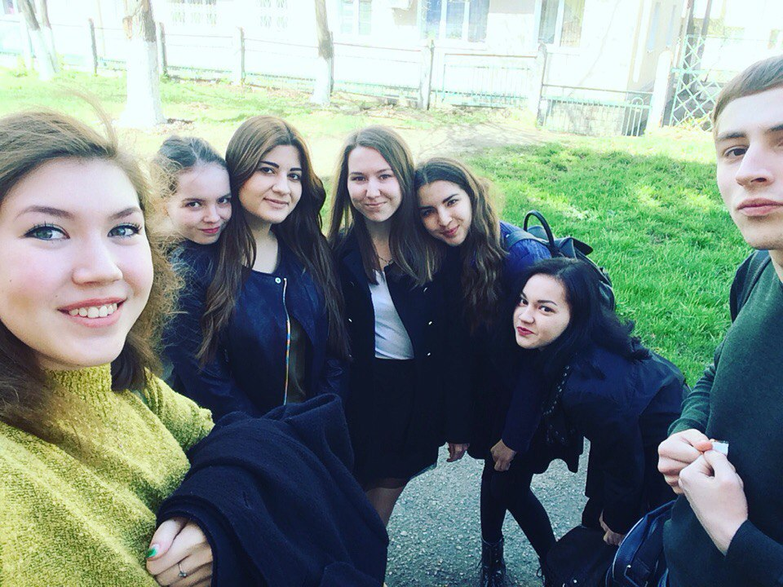
1 день
Знакомство с обязательной документацией психолога
Знакомство с проективными методиками «Семейное дерево» и «Страхи в домиках»

Slide 14

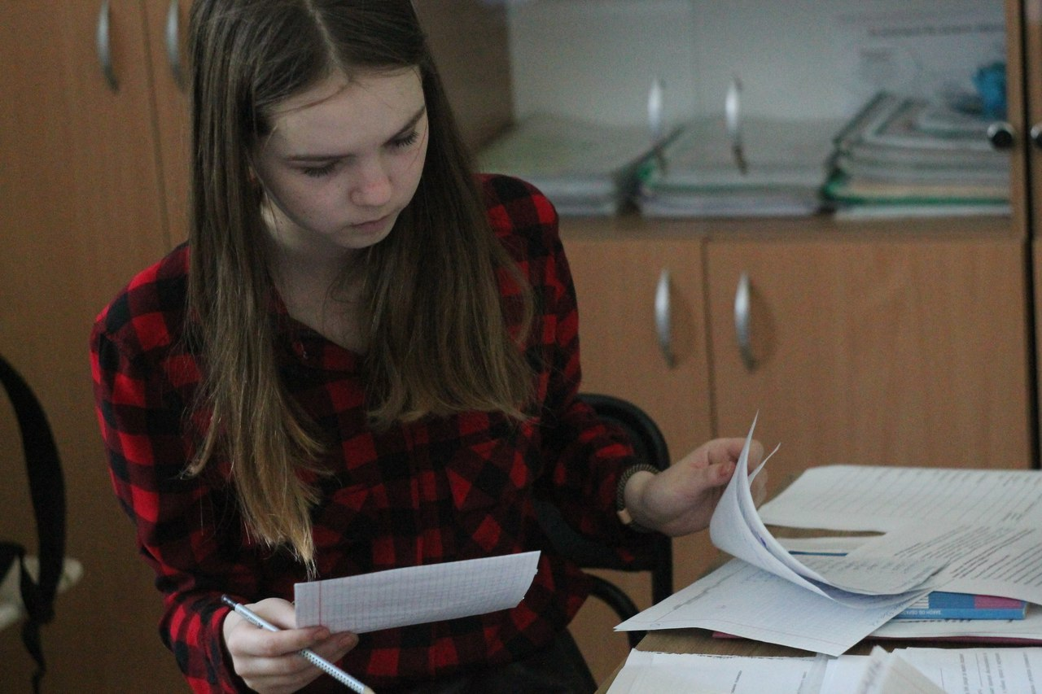
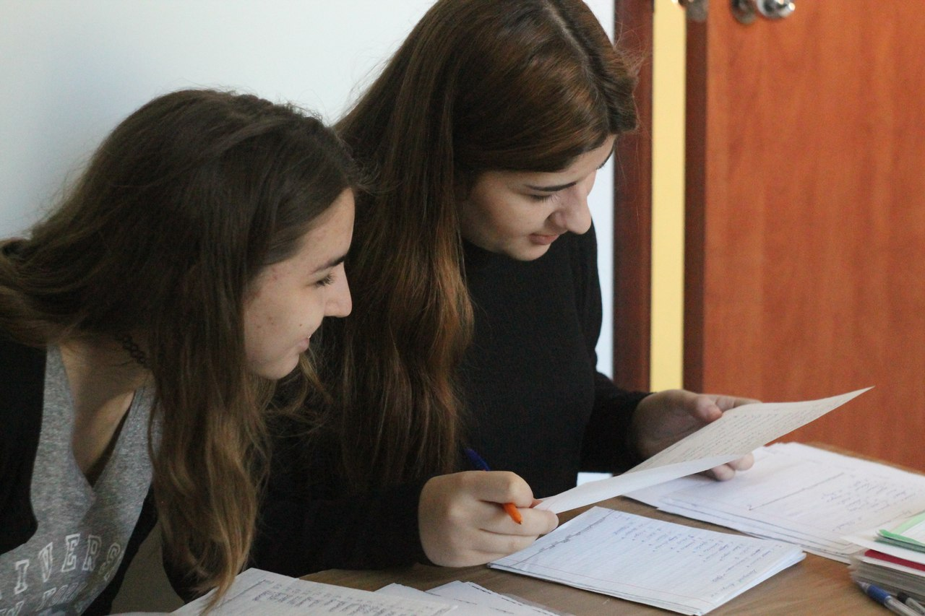
2 день
Обработка детских работ по методикам «Слова», «Исключение лишнего»

Slide 15
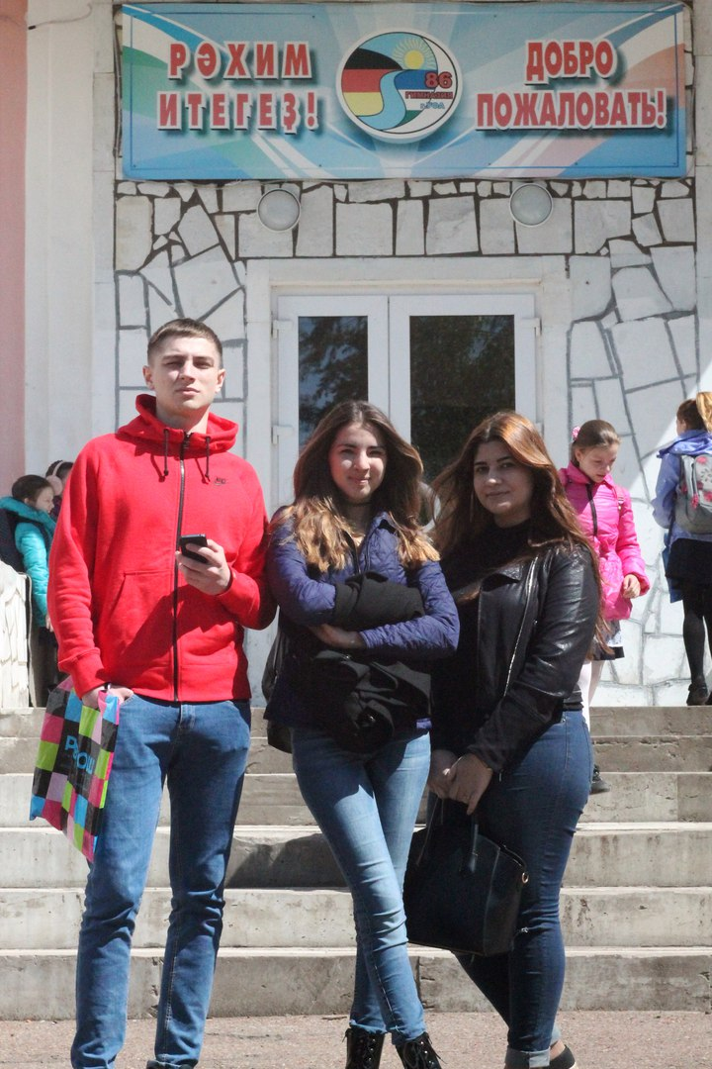
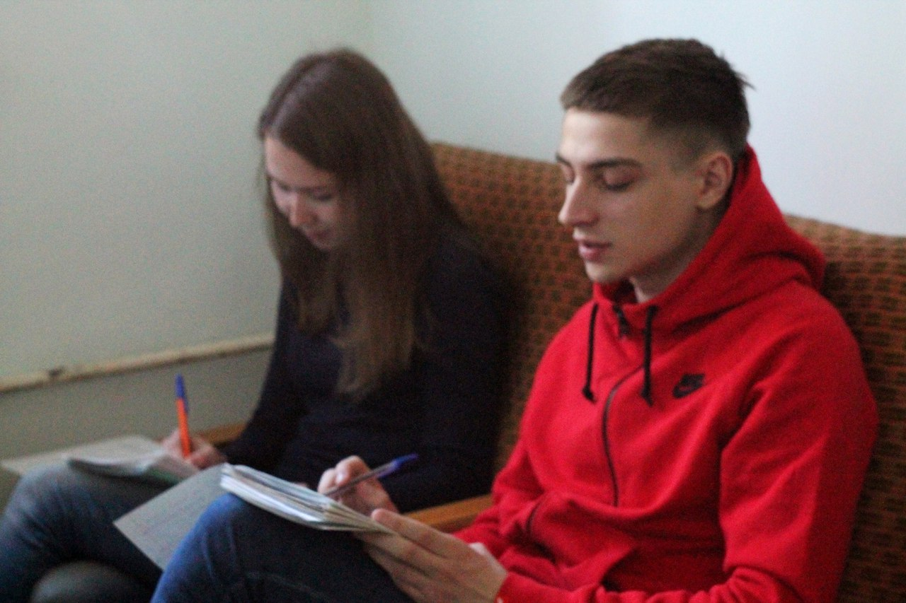

Slide 16

Спасибо за внимание!

